Slide 1



NĂM
LUYỆN TẬP CHUNG
TRANG 95 - TIẾT 1.

Slide 2
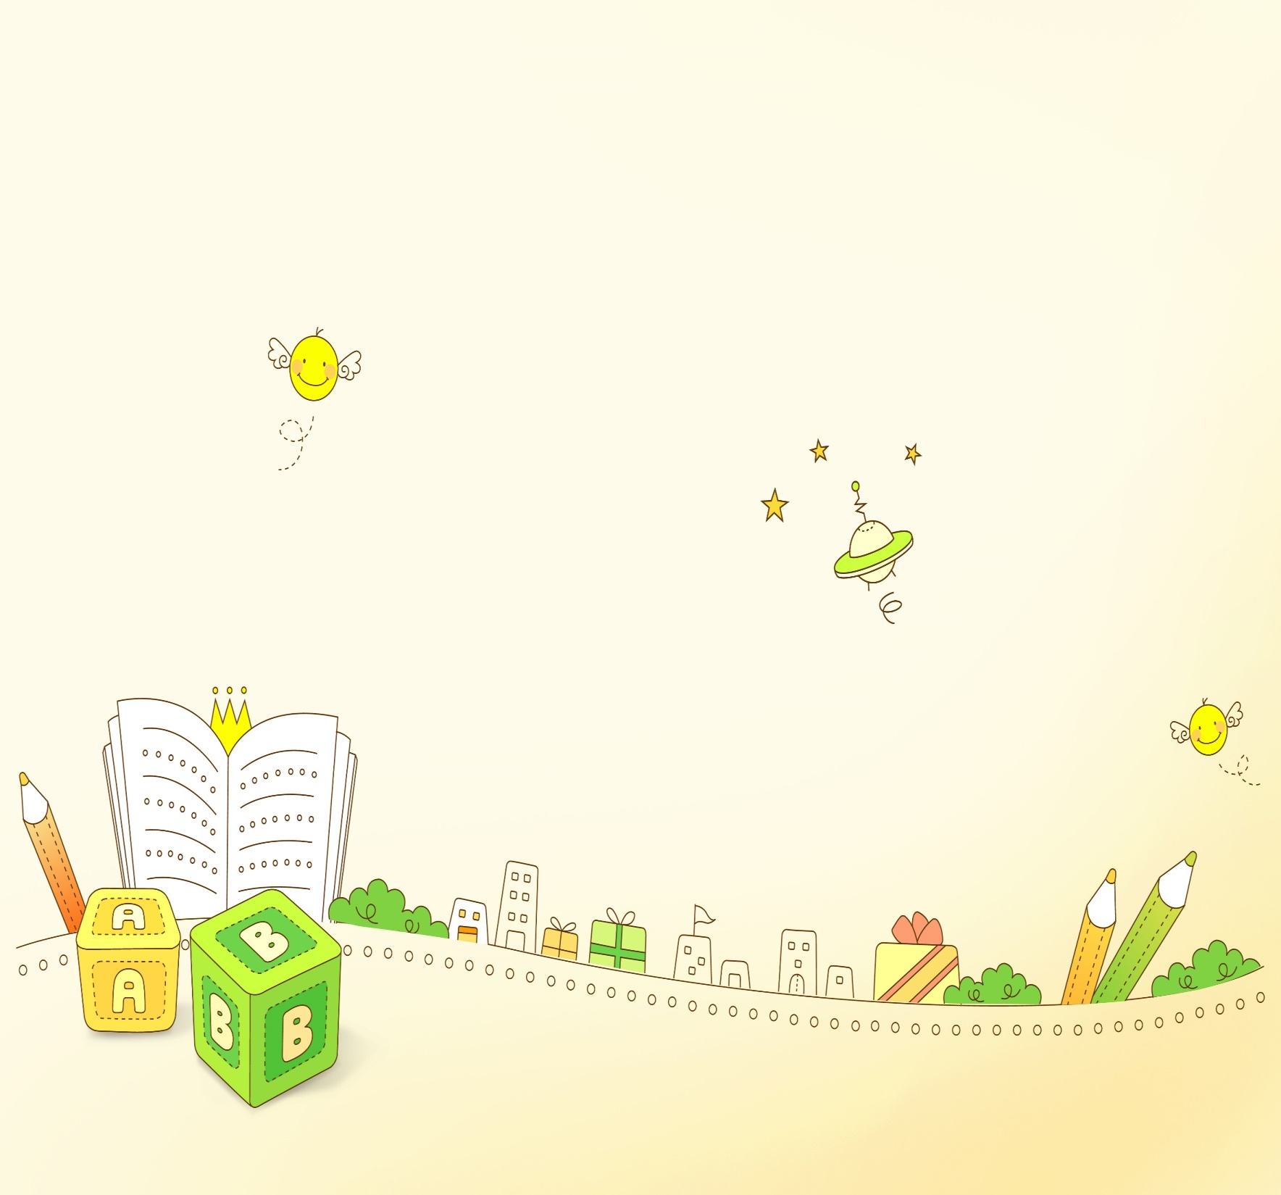
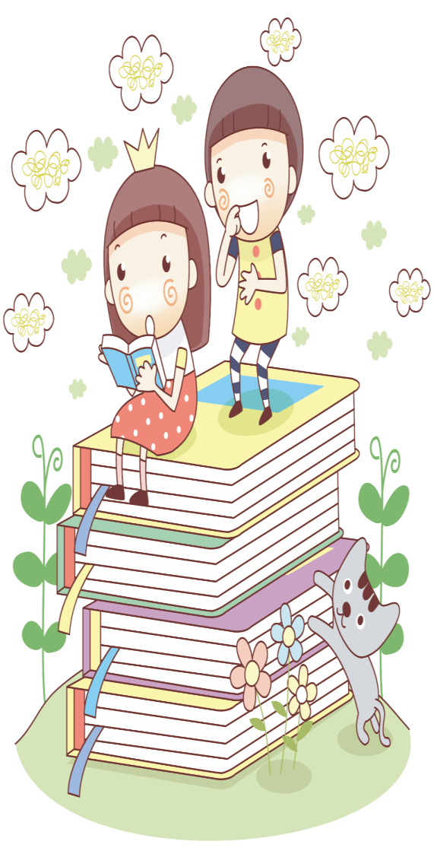
Toán
KHỞI ĐỘNG

Slide 3

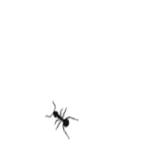



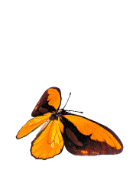






Slide 4

Toán
Bài 35: Luyện tập chung.
1. Tính.
a. 329 ml - 135 ml
200 g – 150 g
392 mm + 43 mm
= 194 ml
= 50 g
= 435 mm
b. 251 ml + 262 ml
37 g + 63 g – 30 g
87 mm - 17 mm + 10 mm
= 513 ml
= 70 g
= 80 mm

Slide 5
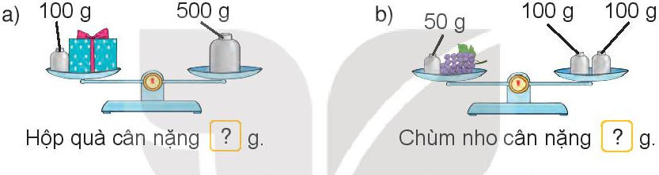
Toán
Bài 35: Luyện tập chung.
2. Số ?
400
150

Slide 6
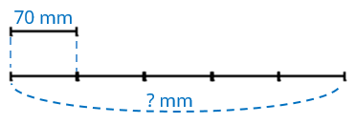

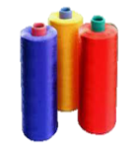
Toán
Bài 35: Luyện tập chung.
3. Cô Ba đơm 1 chiếc cúc áo hết 70 mm chỉ. Hỏi để đơm 5 chiếc cúc áo như vậy, cô Ba cần bao nhiêu mi-li-mét chỉ?
Tóm tắt
Bài giải
Số mi-li-mét chỉ để đơm 5 chiếc cúc áo là
70 x 5 = 350 (mm)
Đáp số: 350 mm chỉ
1 chiếc cúc
5 chiếc cúc
1 cúc áo : 70 mm chỉ
5 cúc áo: … mm chỉ?

Slide 7

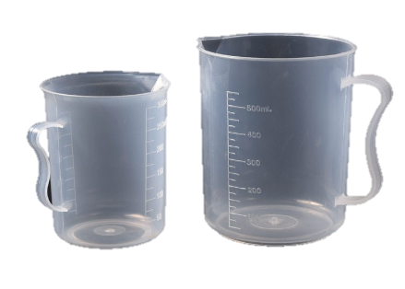
Toán
Bài 35: Luyện tập chung.
4. Rô-bốt có hai cái cốc loại 150ml và 400ml. Chỉ dùng hai cái cốc đó, làm thế nào để Rô-bốt lấy được 250 ml nước từ thùng nước?
Tóm tắt
Cốc thứ nhất loại : 150 ml
Cốc thứ hai loại : 400 ml
Lấy 250 ml như thế nào?
Bài giải:
* Lần 1: Dùng cốc 400 ml múc nước trong thùng,
ta được 400ml nước.
* Lần 2: Dùng cốc nước 400 ml đổ sang cốc 150 ml
ta có: 400 – 150 = 250 (ml)
* Vậy lúc này ta có 250 ml nước còn lại trong cốc loại 400 ml

Slide 8

CHÀO CÁC EM!

Slide 9
NĂM
LUYỆN TẬP CHUNG
TRANG 95 - TIẾT 2.

Slide 10
Thứ Ba ngày 5 tháng 12 năm 2023
Toán
KHỞI ĐỘNG

Slide 11
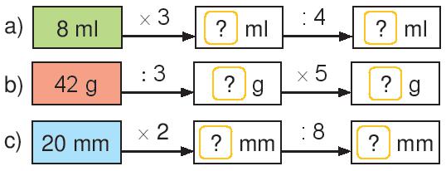
Bài 35: Luyện tập chung.
1. Tính.
24
6
14
70
40
5

Slide 12
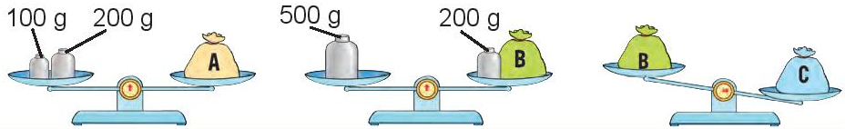

Thứ Ba ngày 5 tháng 12 năm 2023
Toán
Bài 35: Luyện tập chung.
2. Túi nào nặng nhất trong ba túi A, B, C như hình dưới đây?
Bài giải
Cân nặng của túi A là 100 + 200 = 300 g
Cân nặng của túi B là 500 – 200 = 300g
Quan sát tranh ta thấy đĩa cân bên phải thấp hơn đĩa cân bên trái nên cân nặng của túi C nặng hơn túi A.
Vậy cân nặng ở túi C nặng nhất.

Slide 13
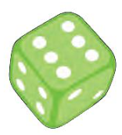


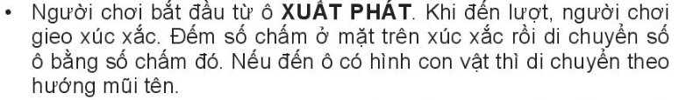


Slide 14
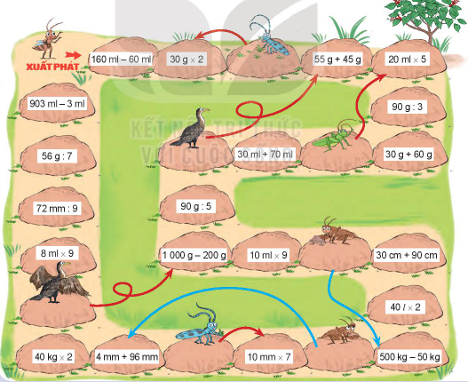

Slide 15
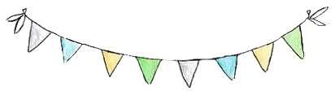
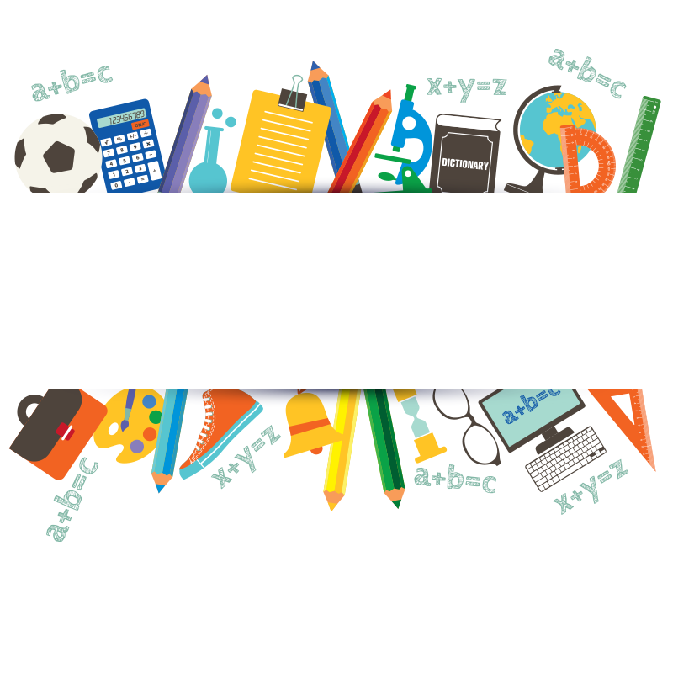
CỦNG CỐ - DẶN DÒ

Slide 16
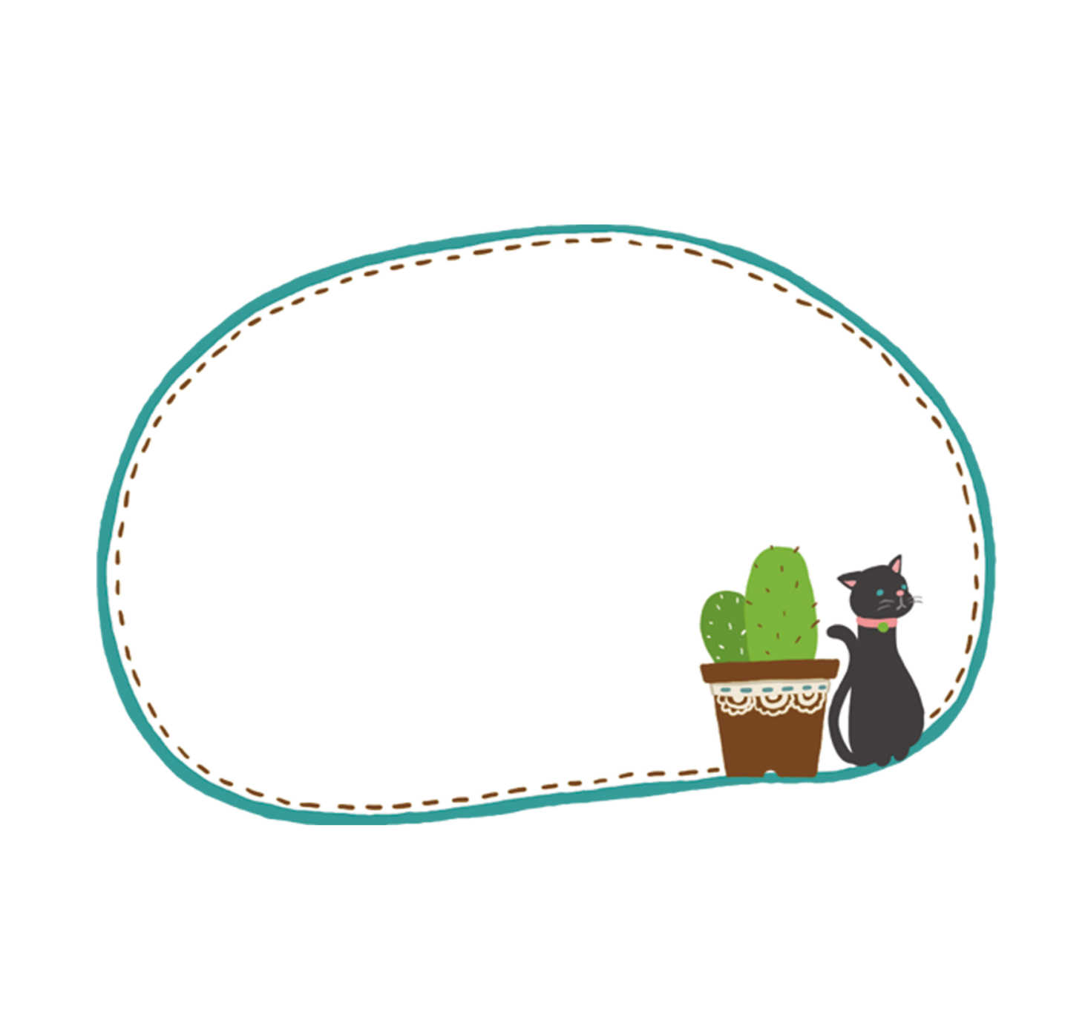


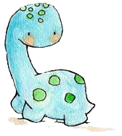
Hẹn gặp lại các em!

